Slide 1
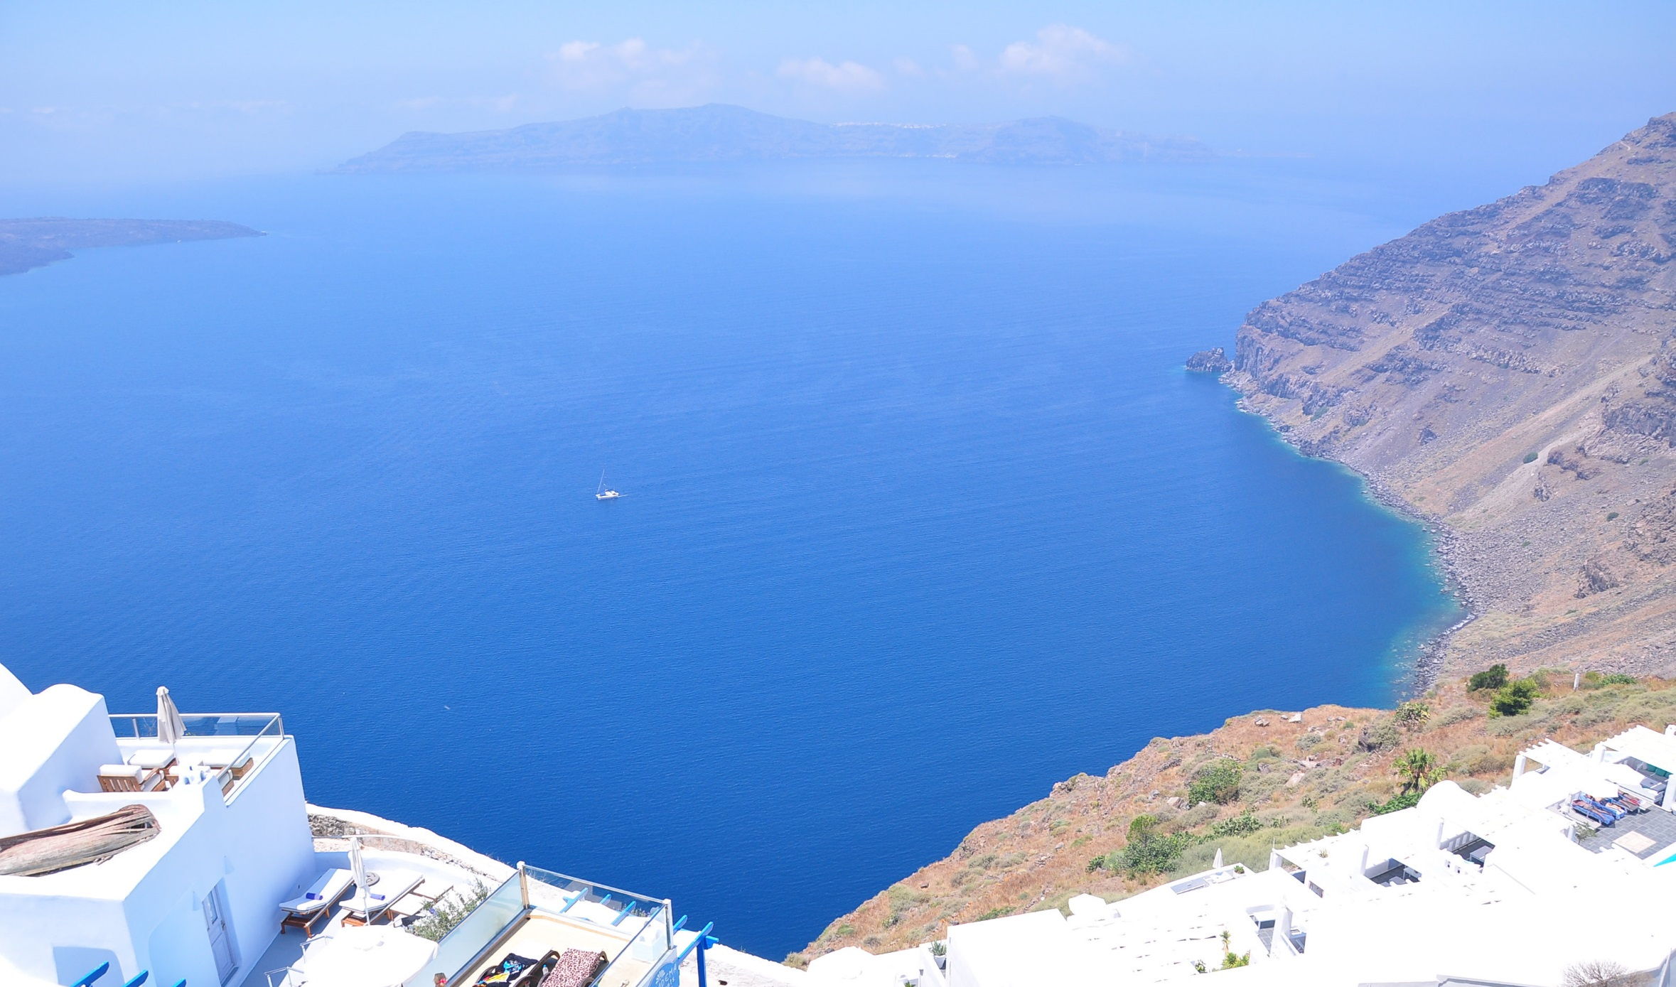
大二轮专题复习
专题六 实验
第17讲 热学和光学实验

Slide 2
内容索引
考点一 用油膜法估测油酸分子的大小
考点二 探究等温情况下一定质量气体压强与体积的关系
考点三 测量玻璃的折射率
考点四 实验：用双缝干涉测量光的波长
专题强化练

Slide 3
考点一 用油膜法估测油酸分子的大小

Slide 4
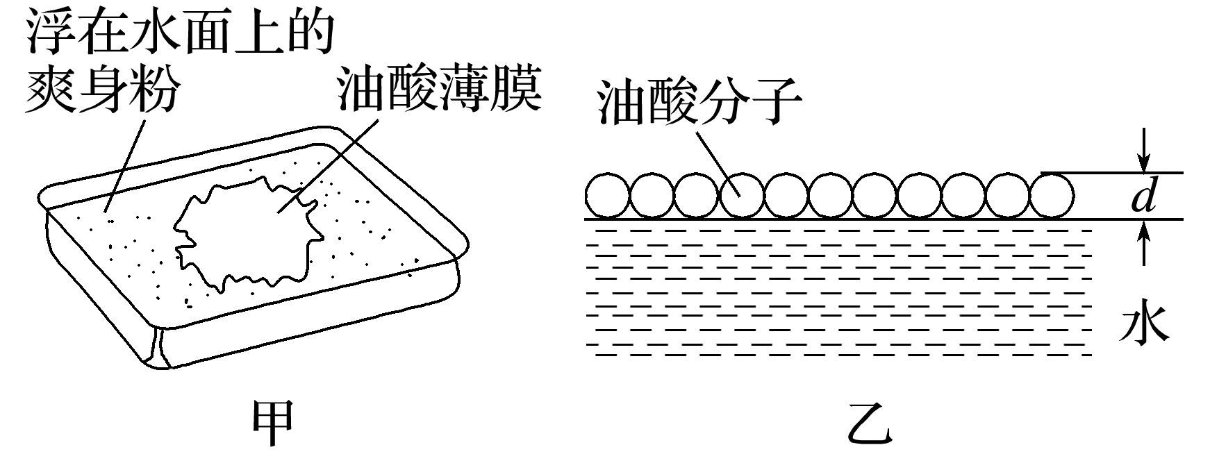
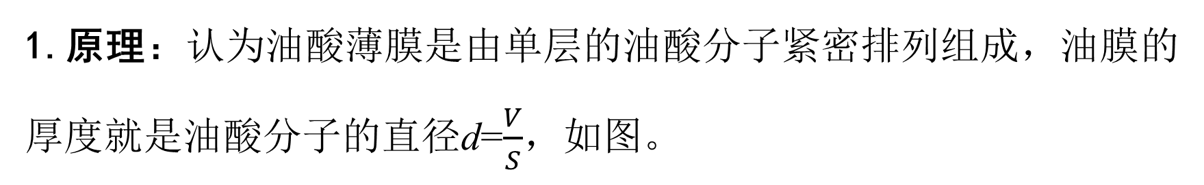
1.原理：认为油酸薄膜是由单层的油酸分子紧密排列组成，油膜的厚度就是油酸分子的直径d=$\frac{V}{S}$，如图。

Slide 5
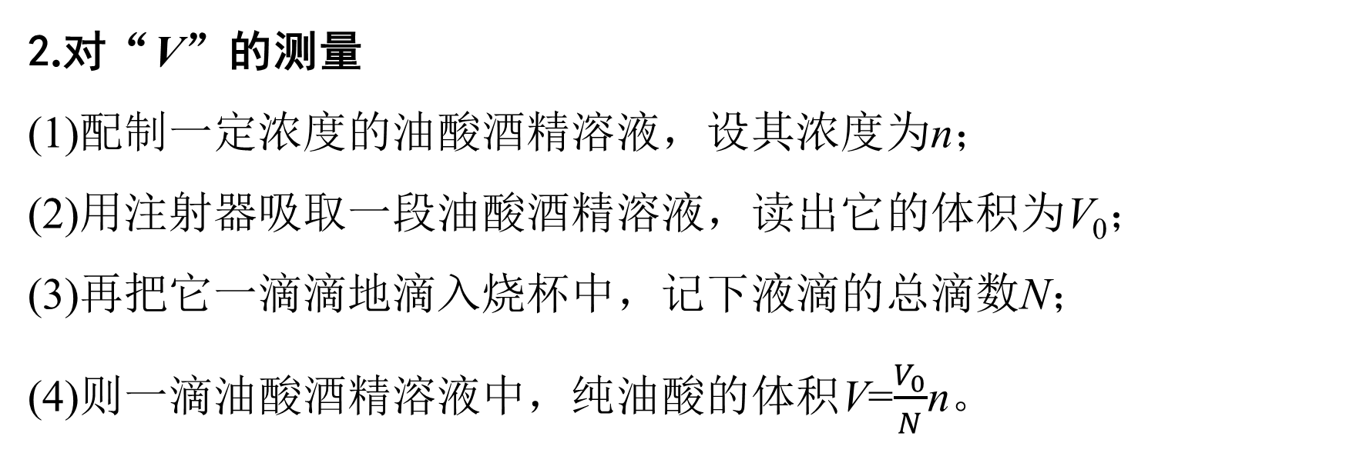
2.对“V”的测量
(1)配制一定浓度的油酸酒精溶液，设其浓度为n；
(2)用注射器吸取一段油酸酒精溶液，读出它的体积为V₀；
(3)再把它一滴滴地滴入烧杯中，记下液滴的总滴数N；
(4)则一滴油酸酒精溶液中，纯油酸的体积V=$\frac{V_{0}}{N}$n。

Slide 6
3.对“S”的测量
(1)数出轮廓范围内正方形的个数n₀，不足半个的舍去，多于半个的算一个；
(2)用正方形的个数乘单个正方形的面积S₀计算出油膜的面积S(即n₀S₀)。

Slide 7
(2025·江西萍乡市一模)在“用油膜法估测油酸分子的大小”的实验过程中。
(1)单分子油膜：油酸分子式为C₁₇H₃₃COOH，它的一个分子可以看成由两部分组成，一部分是C₁₇H₃₃-，另一部分是-COOH，-COOH对水有很强的亲和力。当把一滴用酒精稀释过的油酸滴在水面上时，油酸就在水面上散开，其中酒精溶于水中，并很快挥发。油酸中C₁₇H₃₃-部分冒出水面，而-COOH部分留在水中，油酸分子就直立在水面上，形成一个单分子层油膜。
(2)配制溶液：将1 mL纯油酸配制成2 000 mL的油酸酒精溶液。
(3)测量体积：用量筒测出1 mL溶液共有80滴。
例1

Slide 8
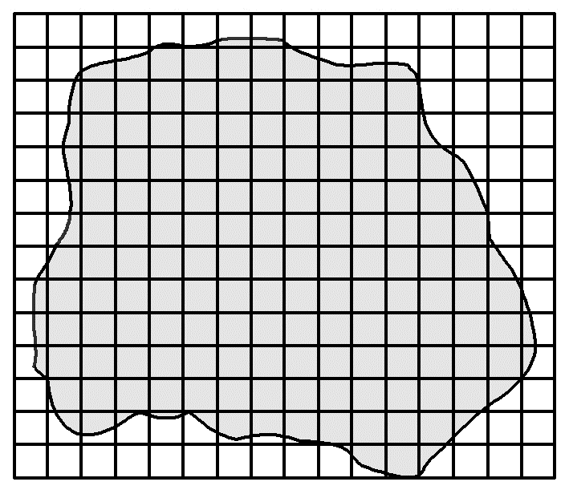
(4)平静水面：在边长为30~40 cm浅盘里倒入2~3 cm深清水，待水面稳定后将爽身粉均匀地撒在水面上。
(5)滴入溶液：用清洁滴管将配制好的1滴溶液轻轻滴入浅盘中。
(6)描线：待油膜散开稳定后，用描线笔描出油膜轮廓。
(7)数格，每格边长是0.5 cm，油膜轮廓如图所示。
①油膜的面积为 m²(结果保留两位有效数字)；
3.5×10⁻³

Slide 9
解析
根据题意可知，油膜所占坐标纸格数约140格，故油膜面积为S=140×(0.5×10⁻²)² m²=3.5×10⁻³ m²。

Slide 10
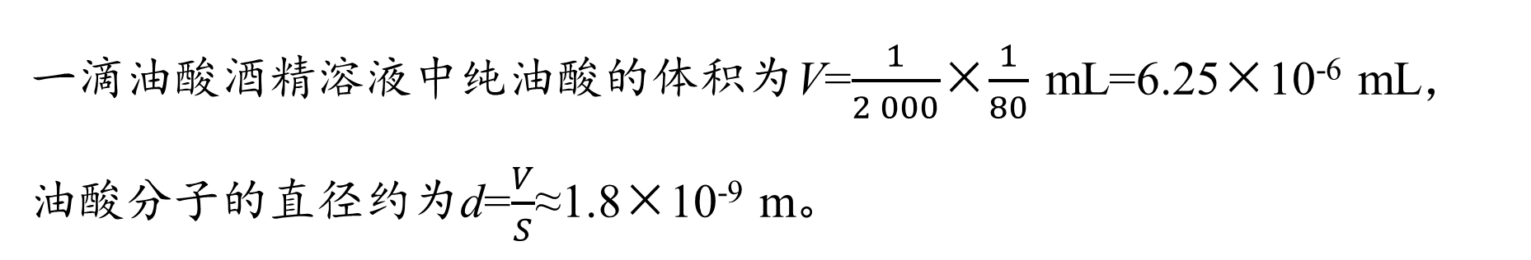
②油酸分子的直径约为 m(结果保留两位有效数字)；
1.8×10⁻⁹
解析
一滴油酸酒精溶液中纯油酸的体积为V=$\frac{1}{2 000}$×$\frac{1}{80}$ mL=6.25×10⁻⁶ mL，油酸分子的直径约为d=$\frac{V}{S}$≈1.8×10⁻⁹ m。

Slide 11
③在“用油膜法估测油酸分子的大小”实验中，实验小组测得油酸分子直径的结果明显偏小，原因可能是 。
A.油酸在水面未完全散开时即描线
B.计算油膜面积时把所有不足一格的方格计算在内
C.用量筒测出1 mL溶液的滴数时，多数了滴数
BC
解析
油酸在水面未完全散开时即描线会导致面积S偏小，故直径偏大，A错误；
计算油膜面积时把所有不足一格的方格计算在内，会导致面积S偏大，故直径偏小，B正确；
用量筒测出1 mL溶液的滴数时，多数了滴数，会导致计算的油酸体积V偏小，故直径偏小，C正确。
返回

Slide 12
考点二 探究等温情况下一定质量气体压强
与体积的关系

Slide 13
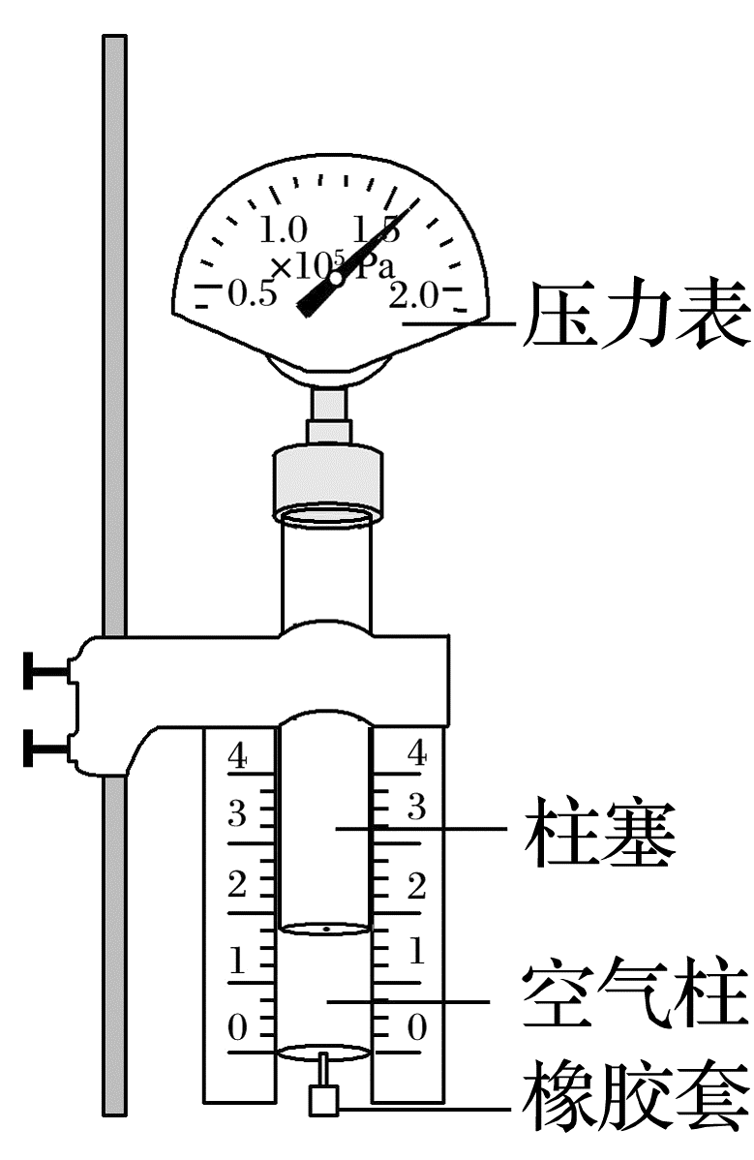
1.实验方法：控制变量法
实验装置如图

Slide 14
2.为保证等温变化，实验过程中不要用手握住注射器有气体的部位。同时，改变体积过程应缓慢，以免影响密闭气体的温度。为保证气体密闭，应在柱塞与注射器内壁间涂上润滑油，注射器内外气体的压强差不宜过大。

Slide 15
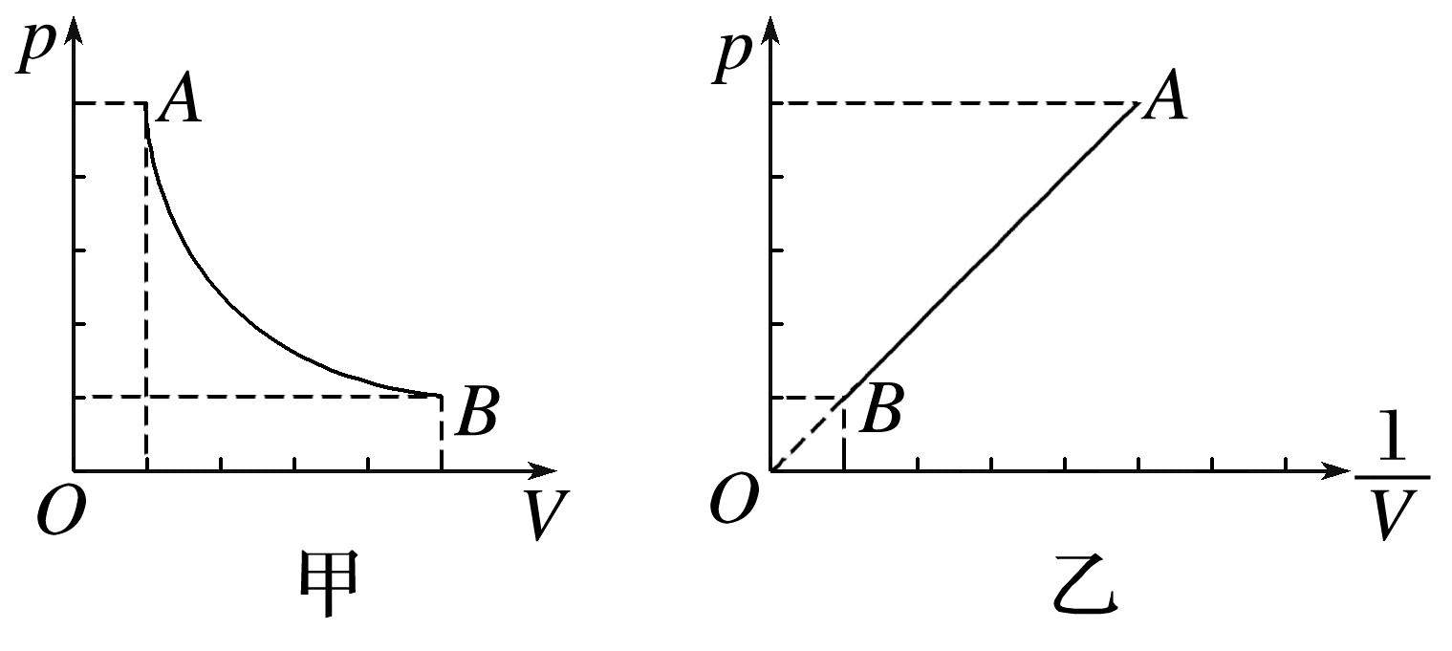
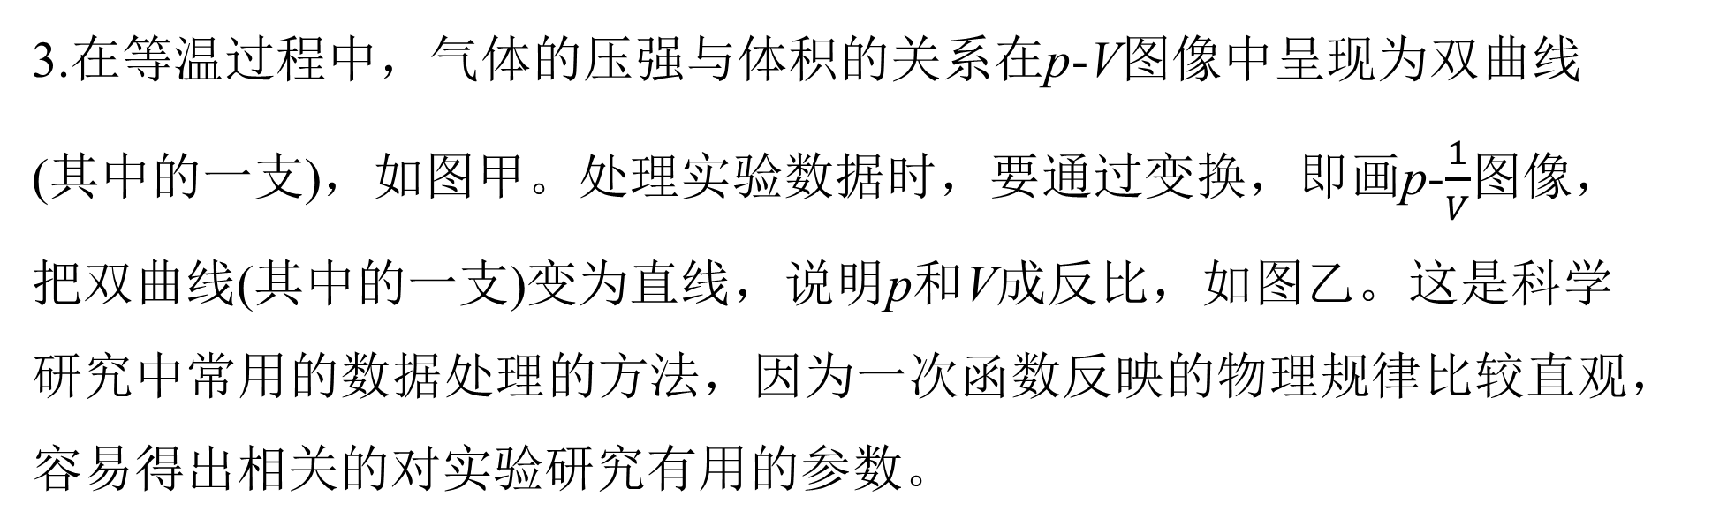
3.在等温过程中，气体的压强与体积的关系在p-V图像中呈现为双曲线(其中的一支)，如图甲。处理实验数据时，要通过变换，即画p-$\frac{1}{V}$图像，把双曲线(其中的一支)变为直线，说明p和V成反比，如图乙。这是科学研究中常用的数据处理的方法，因为一次函数反映的物理规律比较直观，容易得出相关的对实验研究有用的参数。

Slide 16
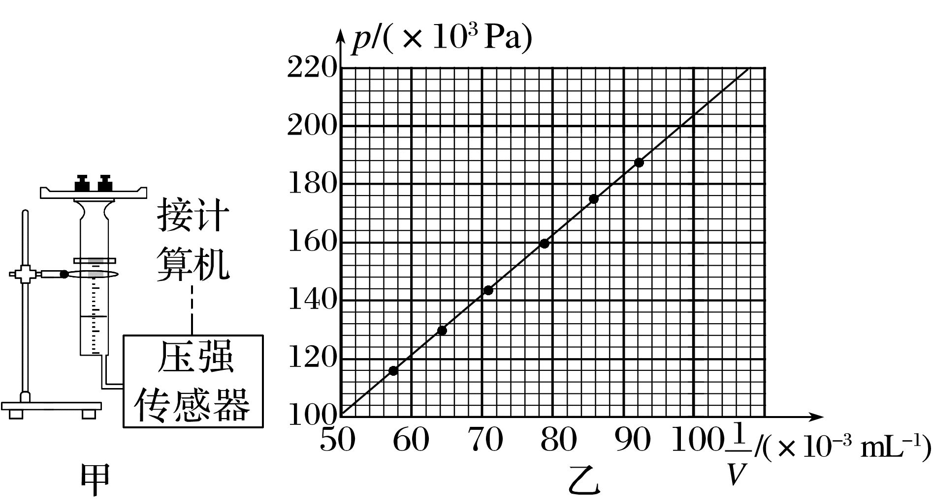
(2023·山东卷·13)利用图甲所示实验装置可探究等温条件下气体压强与体积的关系。将带有刻度的注射器竖直固定在铁架台上，注射器内封闭一定质量的空气，下端通过塑料管与压强传感器相连。活塞上端固定一托盘，托盘中放入砝码，待气体状态稳定后，记录气体压强p和体积V(等于注射器示数V₀与塑料管容积ΔV之和)，逐次增加砝码质量，采集多组数据并作出拟合曲线如图乙所示。
例2

Slide 17
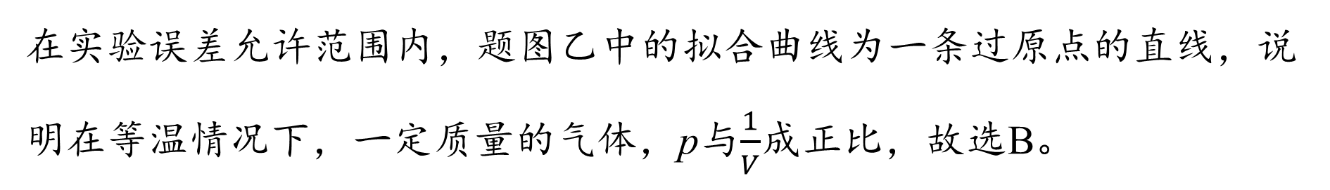
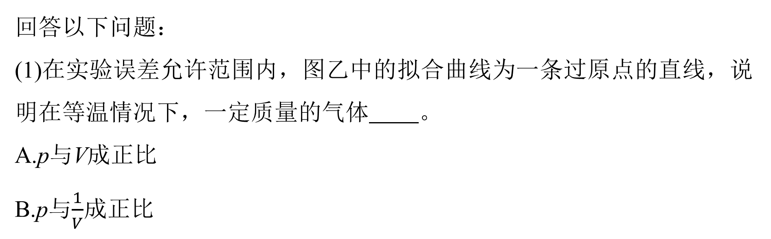
回答以下问题：
(1)在实验误差允许范围内，图乙中的拟合曲线为一条过原点的直线，说明在等温情况下，一定质量的气体 。
A.p与V成正比
B.p与$\frac{1}{V}$成正比
B
解析
在实验误差允许范围内，题图乙中的拟合曲线为一条过原点的直线，说明在等温情况下，一定质量的气体，p与$\frac{1}{V}$成正比，故选B。

Slide 18
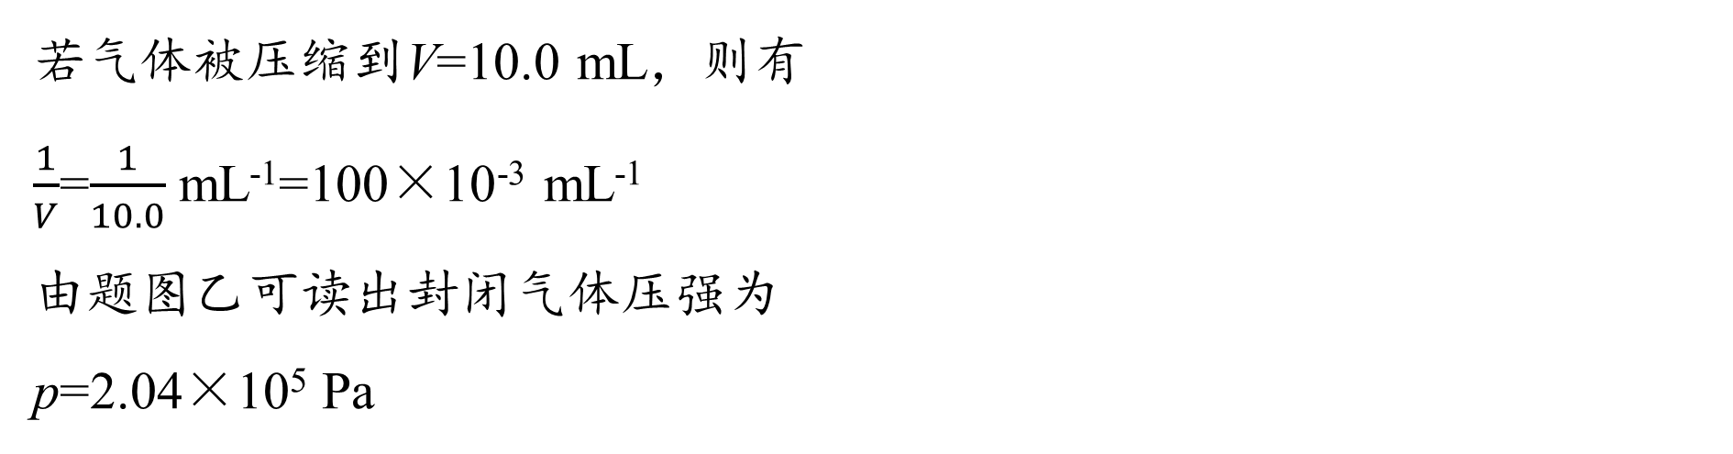
(2)若气体被压缩到V=10.0 mL，由图乙可读出封闭气体压强为 Pa(保留3位有效数字)。
2.04×10⁵
解析
若气体被压缩到V=10.0 mL，则有
$\frac{1}{V}$=$\frac{1}{10.0}$ mL⁻¹=100×10⁻³ mL⁻¹
由题图乙可读出封闭气体压强为
p=2.04×10⁵ Pa

Slide 19
(3)某组同学进行实验时，一同学在记录数据时漏掉了ΔV，则在计算pV乘积时，他的计算结果与同组正确记录数据同学的计算结果之差的绝对值会随p的增大而 (填“增大”或“减小”)。
增大
解析
某组同学进行实验时，一同学在记录数据时漏掉了ΔV，则在计算pV乘积时，根据
p(V₀+ΔV)-pV₀=pΔV
可知他的计算结果与同组正确记录数据同学的计算结果之差的绝对值会随p的增大而增大。

Slide 20
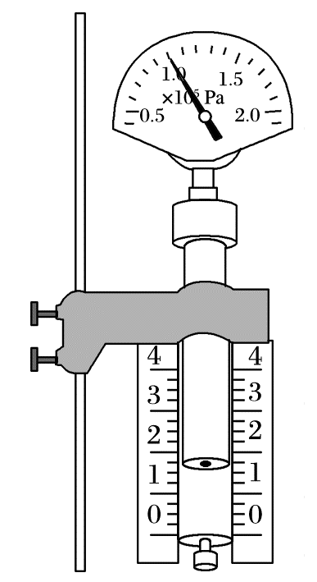
(2025·河北省部分学校联考模拟)用如图所示装置完成“探究气体等温变化的规律”实验。
(1)关于实验，下列说法正确的是 ；
A.实验时需要用手扶住注射器外壁，以防止注射器在实验过程中晃动
B.在活塞上涂上润滑油，保持良好的封闭性
C.实验时缓慢地向上拉或向下压柱塞，是为了尽量减小注
射器与柱塞间的摩擦
D.封闭一定质量的气体时，先要摘除橡胶套，拉动柱塞使
之移到适当位置后，再用橡胶套封闭注射器的注射孔
变式
BD

Slide 21
解析
从实验要求可知，实验前将注射器固定好就可以防止实验过程中注射器晃动，用手扶住注射器外壁会导致封闭气体的温度升高，故A错误；
在活塞上适量涂上润滑油，是为了保证密封性，防止漏气，故B正确；
实验时缓慢地向上拉或向下压柱塞，是为了防止动作过快导致封闭气体的温度升高，故C错误；
封闭一定质量的气体时，先要摘除橡胶套，拉动柱塞使之移到适当位置后，再用橡胶套封闭注射器的注射孔，故D正确。

Slide 22
(2)封闭气体的压强缓慢增大时，封闭气体_____________
(填“从外界吸热”或“向外界放热”)；
向外界放热
解析
若封闭气体的压强缓慢增大，则外界对气体做功使气体的体积减小，W>0，实验器材导热良好，实验探究气体等温变化的规律，故气体温度保持不变，则ΔU=0，根据热力学第一定律ΔU=Q+W，可知Q<0，故封闭气体向外界放热。

Slide 23
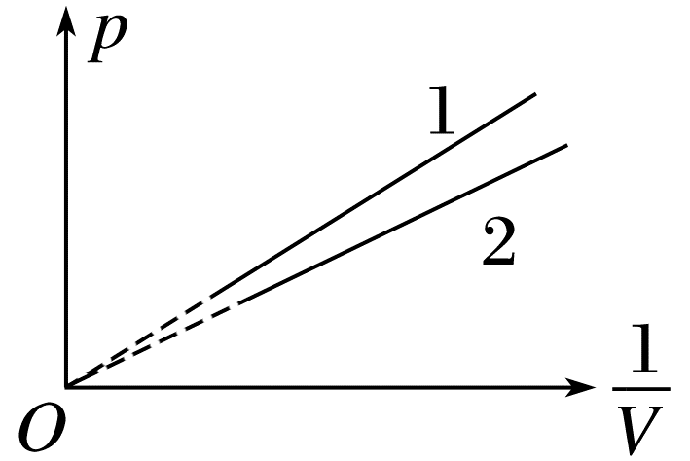
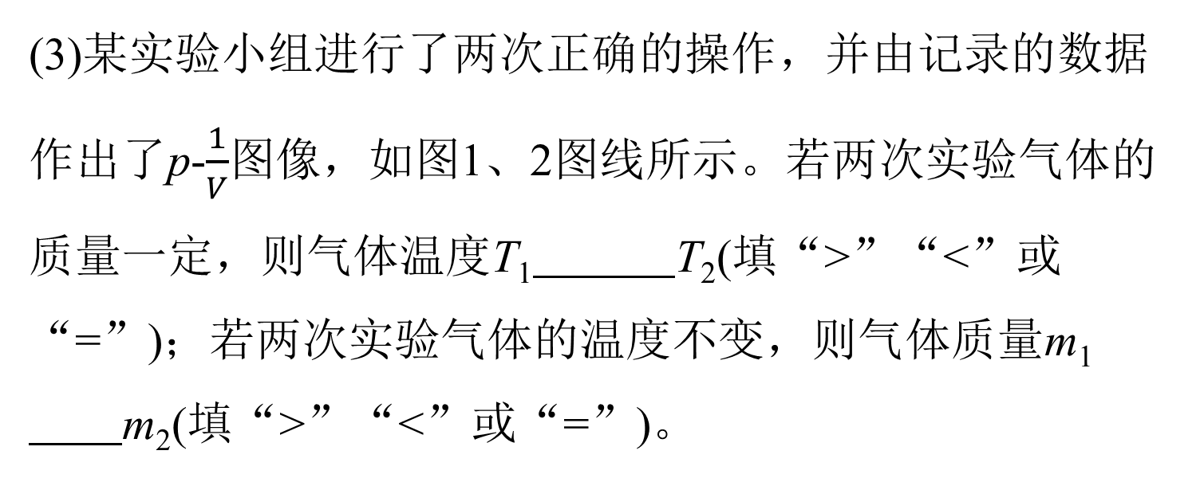
(3)某实验小组进行了两次正确的操作，并由记录的数据作出了p-$\frac{1}{V}$图像，如图1、2图线所示。若两次实验气体的质量一定，则气体温度T₁ T₂(填“>”“<”或“=”)；若两次实验气体的温度不变，则气体质量m₁
m₂(填“>”“<”或“=”)。
>
>

Slide 24
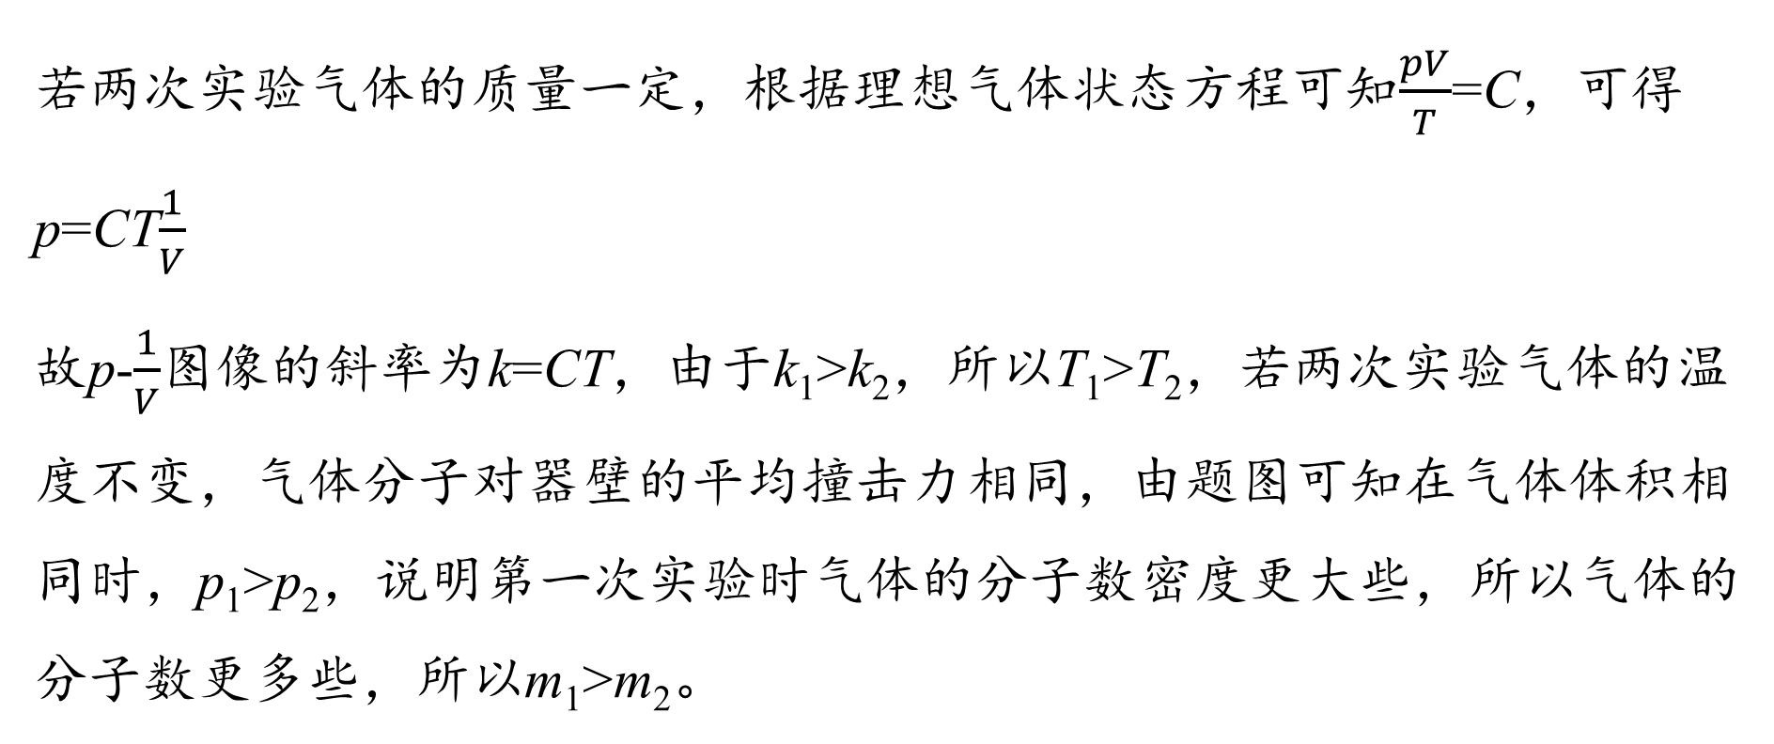
解析
若两次实验气体的质量一定，根据理想气体状态方程可知$\frac{pV}{T}$=C，可得p=CT$\frac{1}{V}$
故p-$\frac{1}{V}$图像的斜率为k=CT，由于k₁>k₂，所以T₁>T₂，若两次实验气体的温度不变，气体分子对器壁的平均撞击力相同，由题图可知在气体体积相同时，p₁>p₂，说明第一次实验时气体的分子数密度更大些，所以气体的分子数更多些，所以m₁>m₂。
返回

Slide 25
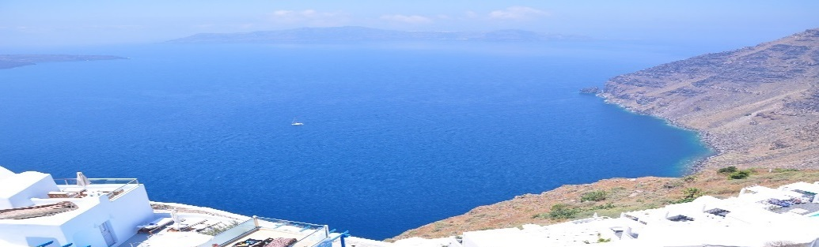
考点三 测量玻璃的折射率

Slide 26
1.一个重要实验步骤
在玻璃砖的另一侧插上大头针P₃，使大头针P₃挡住大头针P₁、P₂的像，再插上大头针P₄，使大头针P₄挡住大头针P₃和大头针P₁、P₂的像。

Slide 27
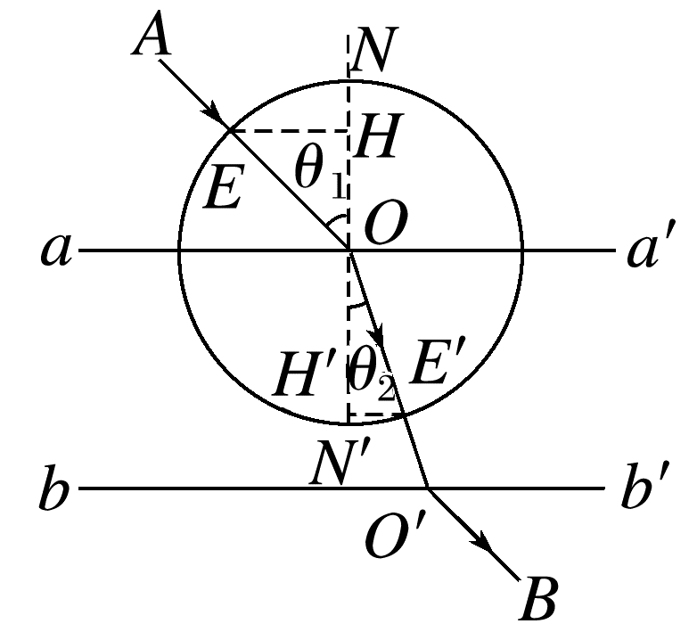
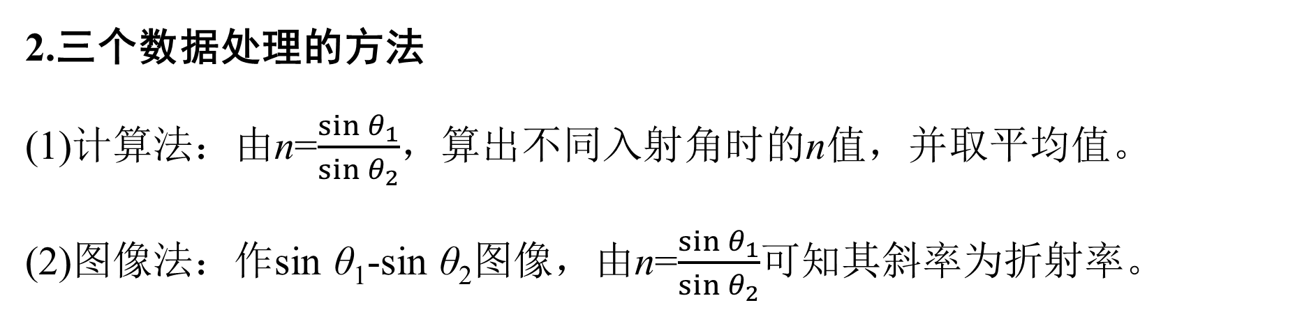
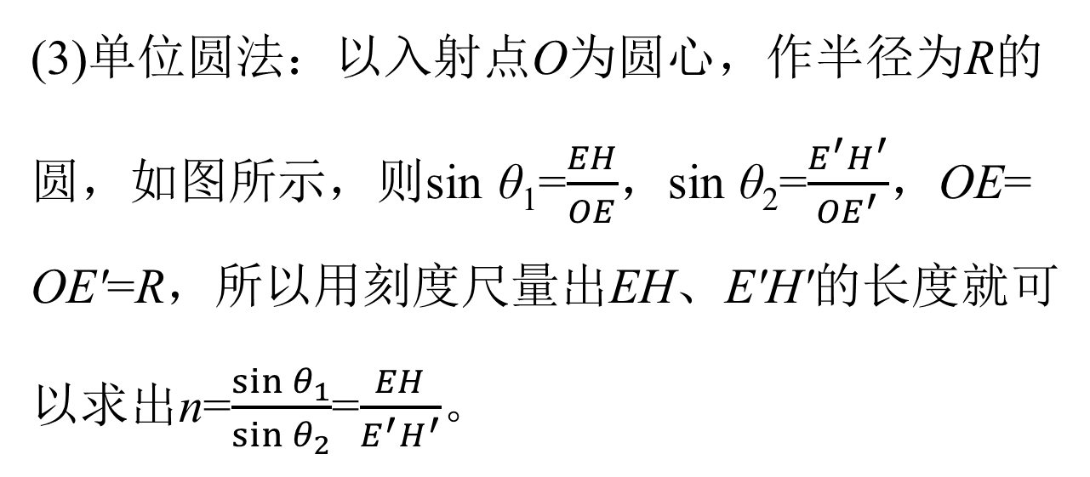
2.三个数据处理的方法
(1)计算法：由n=$\frac{sin θ_{1}}{sin θ_{2}}$，算出不同入射角时的n值，并取平均值。
(2)图像法：作sin θ₁-sin θ₂图像，由n=$\frac{sin θ_{1}}{sin θ_{2}}$可知其斜率为折射率。
(3)单位圆法：以入射点O为圆心，作半径为R的圆，如图所示，则sin θ₁=$\frac{EH}{OE}$，sin θ₂=$\frac{E^{′}H^{′}}{{OE}^{′}}$，OE= OE'=R，所以用刻度尺量出EH、E'H'的长度就可以求出n=$\frac{sin θ_{1}}{sin θ_{2}}$=$\frac{EH}{E^{′}H^{′}}$。

Slide 28
3.两个减小误差的实验要求
(1)实验时，应尽可能将大头针竖直插在纸上，且P₁和P₂之间、P₃和P₄之间、P₂和O、P₃与O'之间距离要稍大一些。
(2)入射角θ₁不宜太大(接近90°)，也不宜太小(接近0°)，当θ₁太大时，反射光较强，出射光较弱，当θ₁太小时，入射角、折射角测量的相对误差较大。

Slide 29
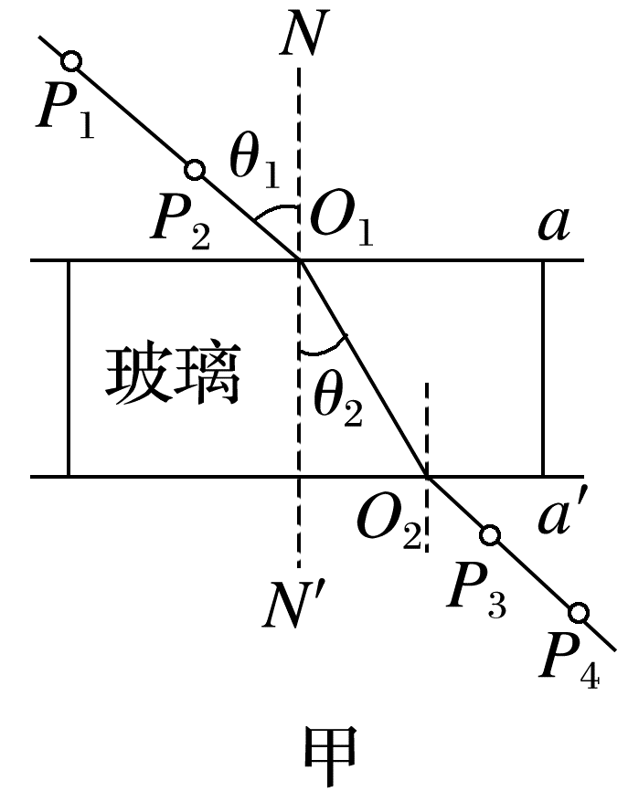
(2024·安徽卷·11)某实验小组做“测量玻璃的折射率”及拓展探究实验。
(1)为测量玻璃的折射率，按如图甲所示进行实验，以下表述正确的一项是 。(填正确答案标号)
A.用笔在白纸上沿着玻璃砖上边和下边分别画出直线a和a'
例3
B
B.在玻璃砖一侧插上大头针P₁、P₂，眼睛在另一侧透过玻璃砖看两个大
头针，使P₂把P₁挡住，这样就可以确定入射光线和入射点O₁。在眼睛
这一侧，插上大头针P₃，使它把P₁、P₂都挡住，再插上大头针P₄，使
它把P₁、P₂、P₃都挡住，这样就可以确定出射光线和出射点O₂
C.实验时入射角θ₁应尽量小一些，以减小实验误差

Slide 30
解析
在白纸上画出一条直线a作为界面，把长方体玻璃砖放在白纸上，使它的一个长边与a对齐。用直尺或者三角板轻靠在玻璃砖的另一长边，按住直尺或三角板不动，将玻璃砖取下，画出直线a'代表玻璃砖的另一边，而不能用笔在白纸上沿着玻璃砖上边和下边分别画出直线a和a'，故A错误；B项实验操作正确；
实验时入射角θ₁应尽量大一些，但也不能太大(接近90°)，以减小实验误差，故C错误。

Slide 31
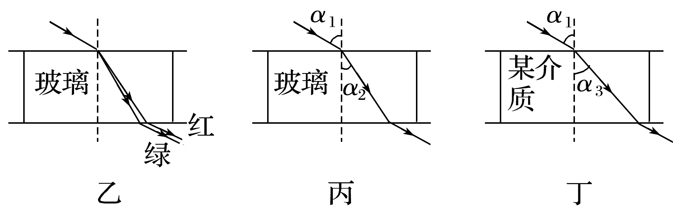
(2)为探究介质折射率与光的频率的关系，分别用一束红光和一束绿光从同一点入射到空气与玻璃的分界面。保持相同的入射角，根据实验结果作出光路图，并标记红光和绿光，如图乙所示。此实验初步表明：对于同一种介质，折射率与光的频率有关。频率大，折射率 (填“大”或“小”)。
大

Slide 32
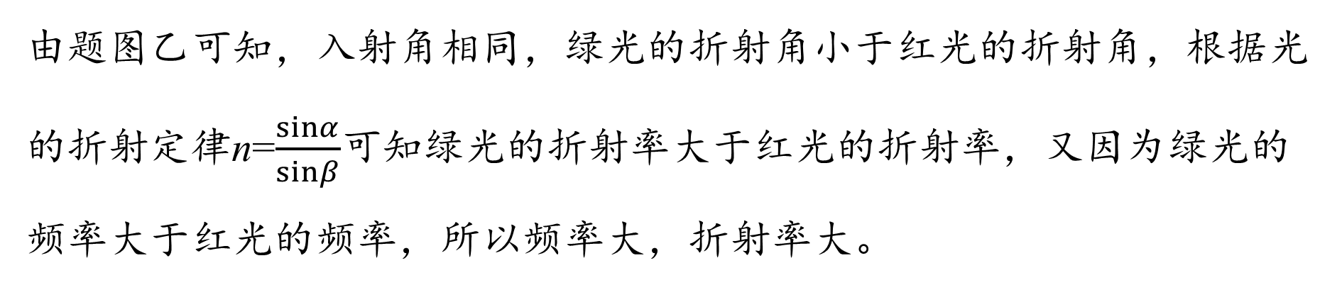
解析
由题图乙可知，入射角相同，绿光的折射角小于红光的折射角，根据光的折射定律n=$\frac{sinα}{sinβ}$可知绿光的折射率大于红光的折射率，又因为绿光的频率大于红光的频率，所以频率大，折射率大。

Slide 33
(3)为探究折射率与介质材料的关系，用同一束激光分别入射玻璃砖和某透明介质，如图丙、丁所示。保持相同的入射角α₁，测得折射角分别为α₂、α₃(α₂<α₃)，则玻璃和该介质的折射率大小关系为n_{玻璃} n_{介质}(填“>”或“<”)。此实验初步表明：对于一定频率的光，折射率与介质材料有关。
>
返回

Slide 34
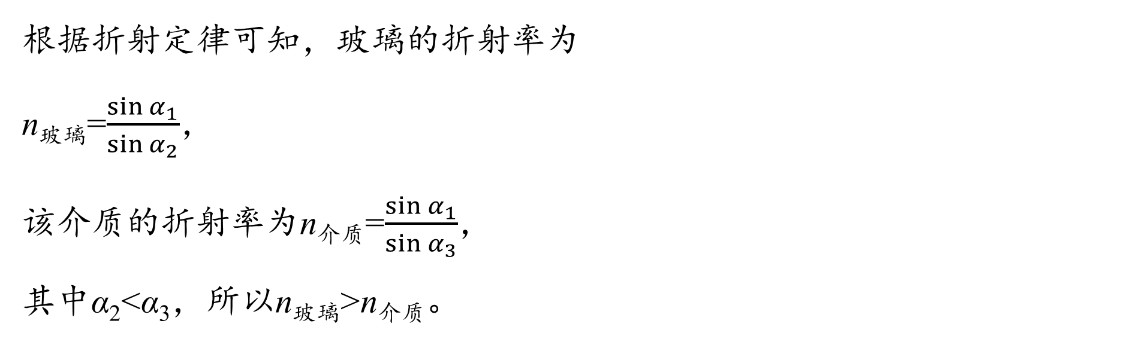
解析
根据折射定律可知，玻璃的折射率为
n_{玻璃}=$\frac{sin α_{1}}{sin α_{2}}$，
该介质的折射率为n_{介质}=$\frac{sin α_{1}}{sin α_{3}}$，
其中α₂<α₃，所以n_{玻璃}>n_{介质}。

Slide 35
考点四 实验：用双缝干涉测量光的波长

Slide 36
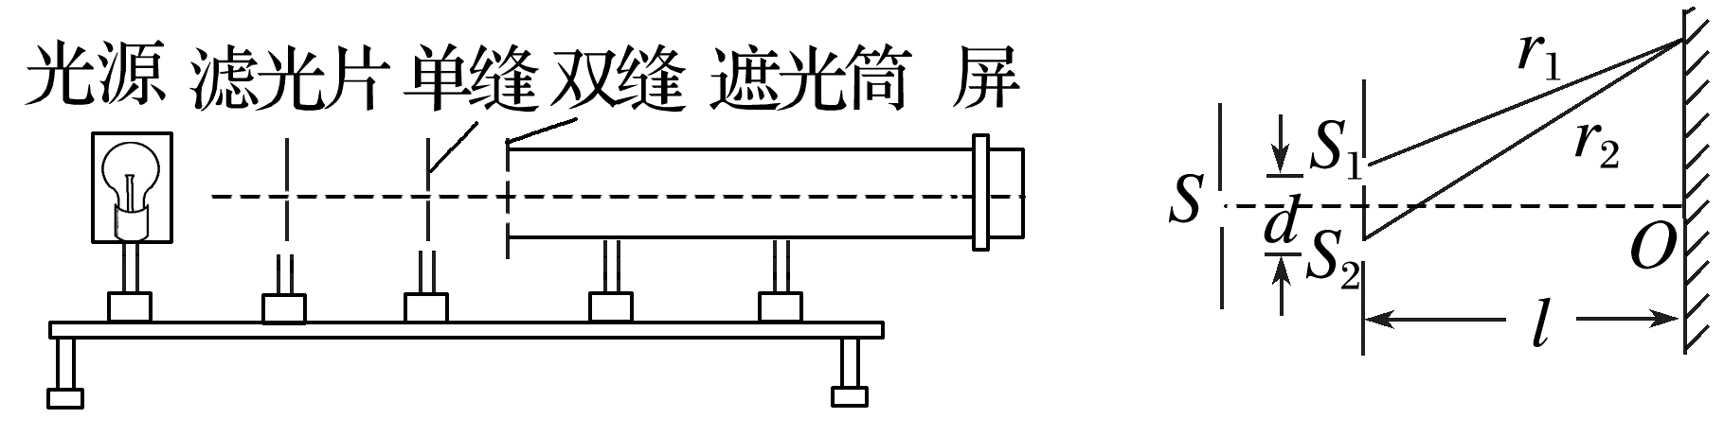
1.实验装置图及实验器材(如图)
双缝干涉仪、光具座、光源、学生电源、导线、滤光片、单缝、双缝、遮光筒、毛玻璃屏、测量头、刻度尺。

Slide 37
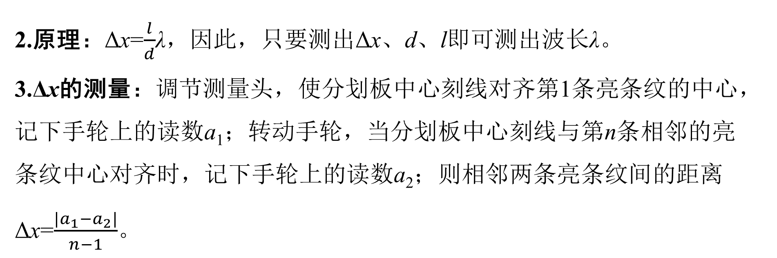
2.原理：Δx=$\frac{l}{d}$λ，因此，只要测出Δx、d、l即可测出波长λ。
3.Δx的测量：调节测量头，使分划板中心刻线对齐第1条亮条纹的中心，记下手轮上的读数a₁；转动手轮，当分划板中心刻线与第n条相邻的亮条纹中心对齐时，记下手轮上的读数a₂；则相邻两条亮条纹间的距离Δx=$\frac{|a_{1}−a_{2}|}{n−1}$。

Slide 38
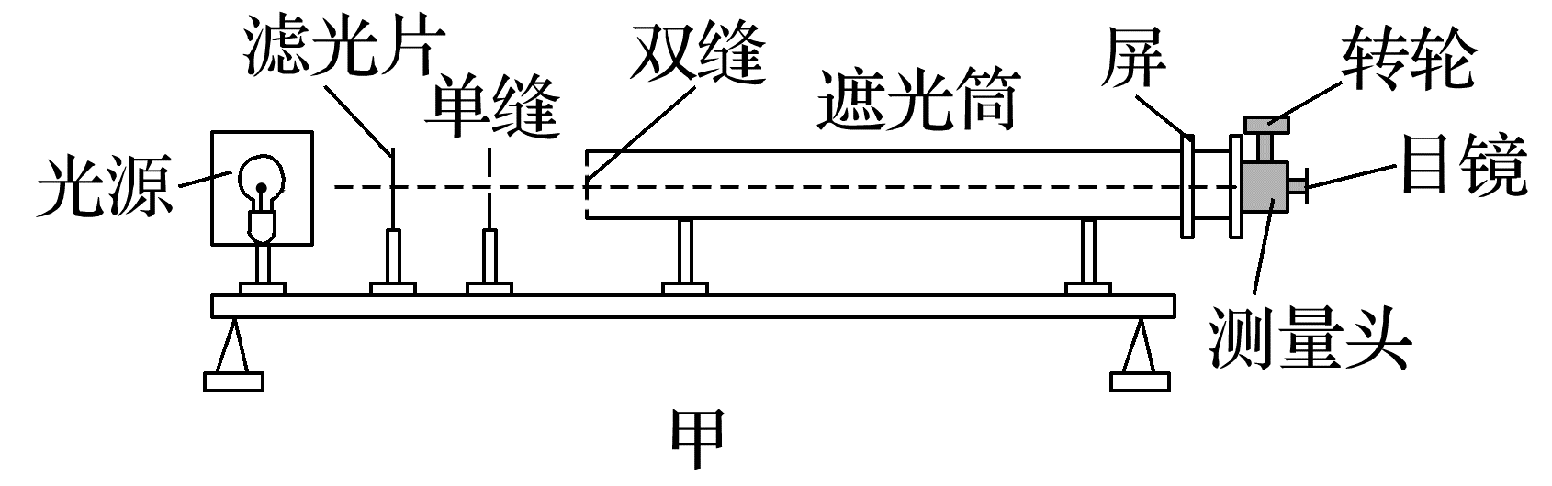
(2025·福建福州市一模)某同学利用如图甲所示的装置测量某种单色光的波长。实验时，光源正常发光，调整仪器从目镜中可以观察到干涉条纹。
例4

Slide 39
(1)该同学在测量相邻亮条纹的间距Δx时，并不是直接测量某相邻亮条纹的间距，而是先测量多个亮条纹的间距再求出Δx。下列测量采用了类似方法的有 。
A.“探究两个互成角度的力的合成规律”的实验中合力的测量
B.“探究弹簧弹力与形变量的关系”的实验中弹簧的形变量的测量
C.“用油膜法估测油酸分子的大小”的实验中1滴油酸酒精溶液体积的测量
C

Slide 40
解析
该同学在测量相邻亮条纹的间距Δx时，并不是直接测量某相邻亮条纹的间距，而是先测量多个亮条纹的间距再求出Δx。使用了积累法，减小了测量误差，“用油膜法估测油酸分子的大小”的实验中1滴油酸酒精溶液体积的测量，同样使用了积累法，减小了测量误差。

Slide 41
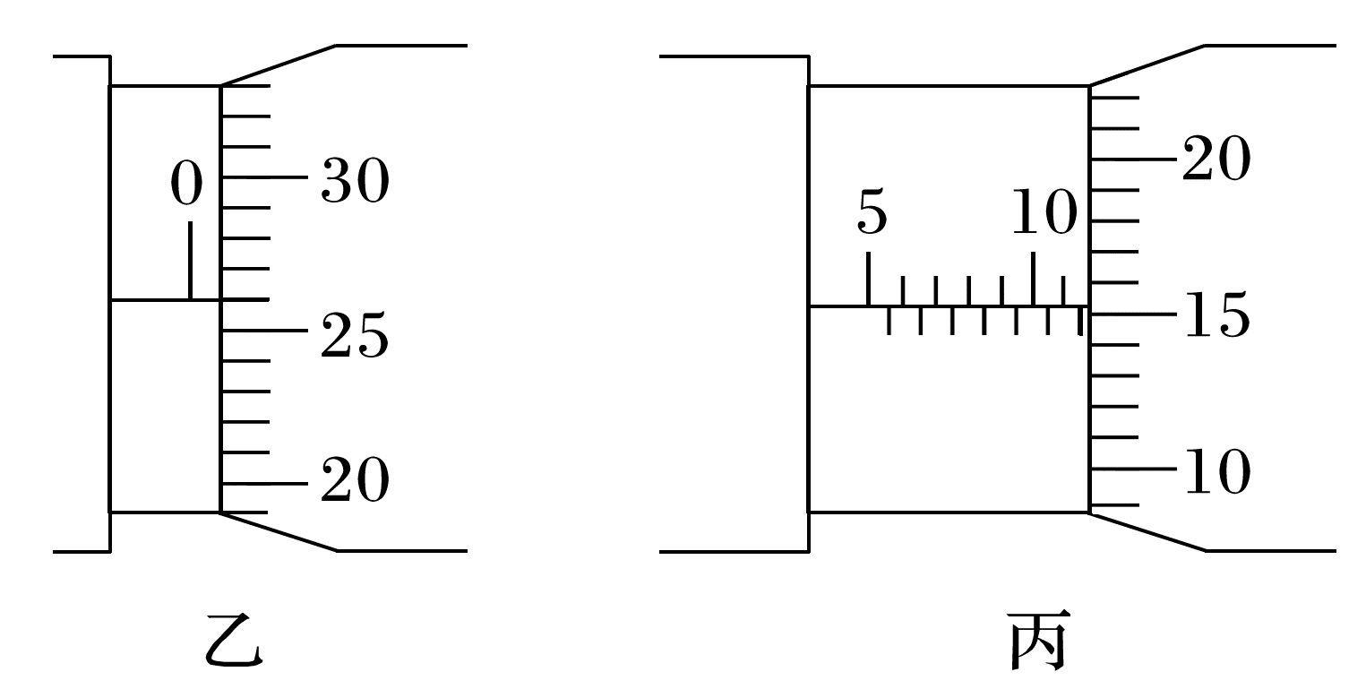
(2)该同学转动手轮，使测量头的分划板中心刻线与某亮纹中心对齐，将该亮纹定为第1条亮纹，此时手轮上的示数如图乙所示，然后同方向转动手轮，使分划板中心刻线与第6条亮纹中心对齐，记下此时手轮上的示数，如图丙所示为 mm，求得相邻亮纹的间距Δx为 mm(计算结果保留三位有效数字)。
11.652
2.28

Slide 42
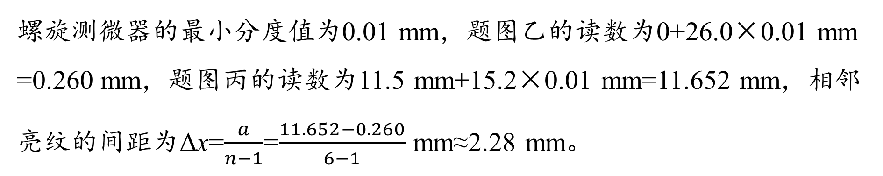
解析
螺旋测微器的最小分度值为0.01 mm，题图乙的读数为0+26.0×0.01 mm
=0.260 mm，题图丙的读数为11.5 mm+15.2×0.01 mm=11.652 mm，相邻亮纹的间距为Δx=$\frac{a}{n−1}$=$\frac{11.652−0.260}{6−1}$ mm≈2.28 mm。

Slide 43

(3)若相邻亮条纹的间距为Δx、单缝与屏的距离为L₁，双缝与屏的距离为L₂，单缝宽为d₁，双缝间距为d₂，则光的波长用上述部分物理量可表示
为λ= 。
$\frac{Δx·d_{2}}{L_{2}}$
解析
根据干涉条纹间距公式有Δx=$\frac{L_{2}}{d_{2}}$λ，整理得λ=$\frac{Δx·d_{2}}{L_{2}}$

Slide 44
(4)关于此实验，下面几种说法正确的是 。
A.仅撤掉滤光片，光屏仍能观察到干涉图样
B.仅将单缝移近双缝，光屏上观察到的条纹数变少
C.单、双缝相平行，两缝与光屏上的条纹相垂直
D.仅撤掉双缝，在光屏上可能观察到明暗相间的条纹
AD

Slide 45
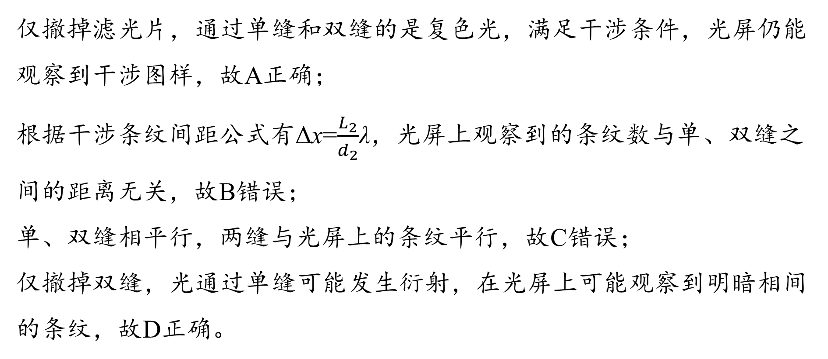
解析
仅撤掉滤光片，通过单缝和双缝的是复色光，满足干涉条件，光屏仍能观察到干涉图样，故A正确；
根据干涉条纹间距公式有Δx=$\frac{L_{2}}{d_{2}}$λ，光屏上观察到的条纹数与单、双缝之间的距离无关，故B错误；
单、双缝相平行，两缝与光屏上的条纹平行，故C错误；
仅撤掉双缝，光通过单缝可能发生衍射，在光屏上可能观察到明暗相间的条纹，故D正确。
返回

Slide 46

专题强化练

Slide 47
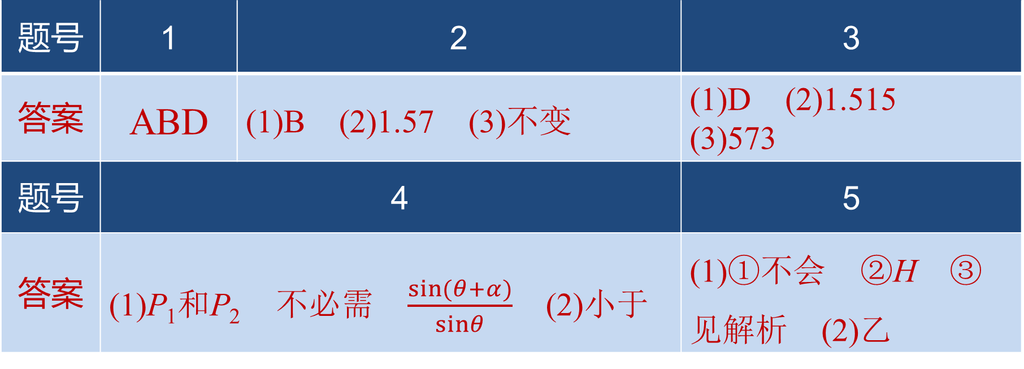
对一对
题号 | 1 | 2 | 3
答案 | ABD | (1)B (2)1.57 (3)不变 | (1)D (2)1.515 (3)573
题号 | 4 |  | 5
答案 | (1)P₁和P₂ 不必需 $\frac{sin(θ+α)}{sinθ}$ (2)小于 |  | (1)①不会 ②H ③见解析 (2)乙
答案
1
2
3
4
5

Slide 48
1.(多选)(2025·广西卷·8)关于用油膜法测分子直径的实验，下列说法正确的是
A.油膜的厚度，可以看成是球形的直径
B.油膜稳定时，油酸分子还在做热运动
C.展开的薄膜，如果是不完整的正方形，可以不计面积
D.实验时，加酒精比不加酒精更好地展开油膜
√
√
√
答案
1
2
3
4
5

Slide 49
解析
在油膜法测分子直径的实验中，把油膜看成单分子油膜，即认为油膜是由一层分子构成的，所以油膜的厚度可以近似看成是球形分子的直径，故A正确；
分子在永不停息地做无规则运动，与宏观物体是否处于稳定状态无关。油膜稳定时，油酸分子仍然在做热运动，故B正确；
在计算油膜面积时，为了更准确地估算油膜的面积，对于不完整的格子，大于半格记为一个单位面积，小于半格的不计面积，而不是不完整的格子不计面积，故C错误；
答案
1
2
3
4
5

Slide 50
解析
酒精可以溶解油酸，使油酸更容易在水面上展开形成单分子油膜，所以实验时加酒精比不加酒精更好地展开油膜，故D正确。
答案
1
2
3
4
5

Slide 51
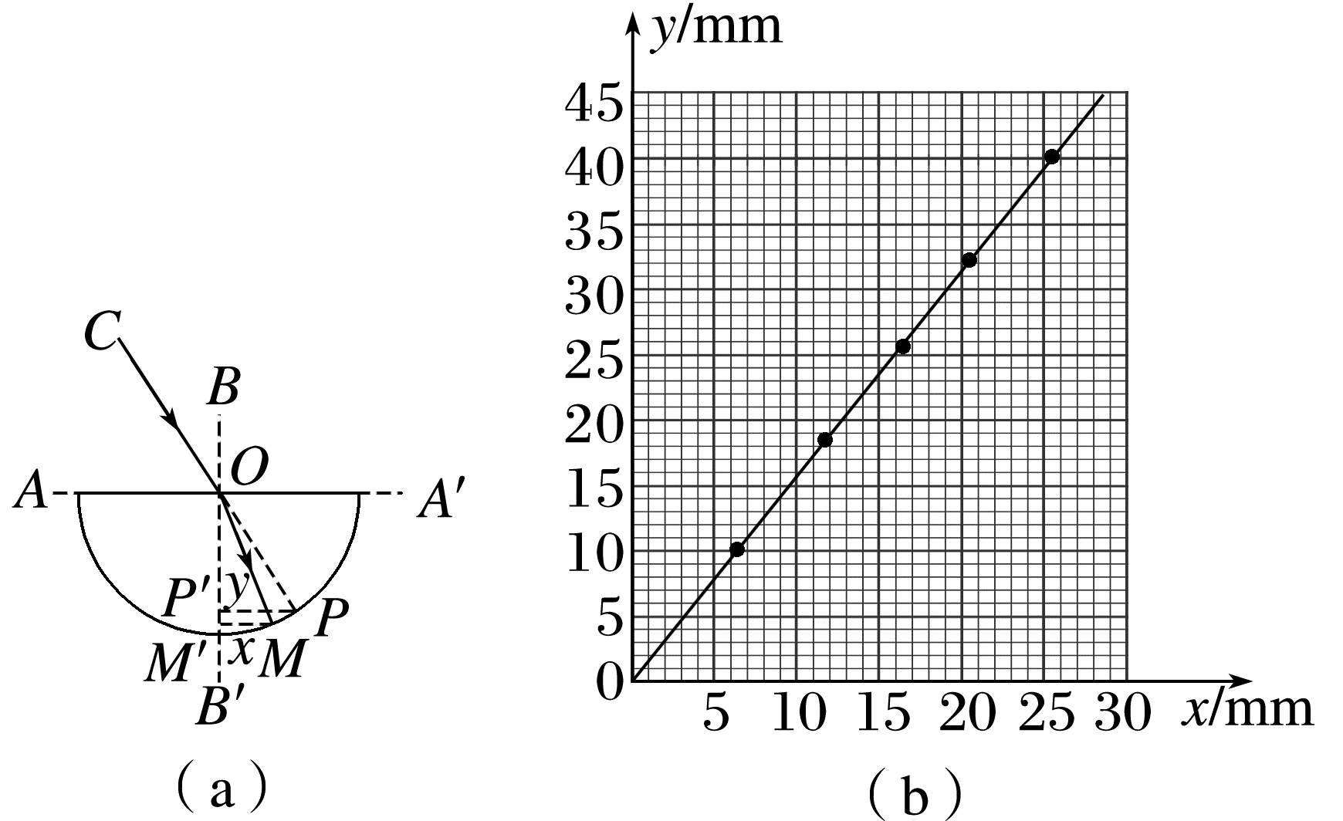
2.(2024·湖北卷·11)某同学利用激光测量半圆柱体玻璃砖的折射率，具体步骤如下：
①平铺白纸，用铅笔画两条互相垂直的直线AA'和BB'，交点为O。将半圆柱体玻璃砖的平直边紧贴AA'，并使其圆心位于O点，画出玻璃砖的半圆弧轮廓线，如图(a)所示。
②将一细激光束沿CO方向以某一入射角射入玻璃砖，记录折射光线与半圆弧的交点M。
③拿走玻璃砖，标记CO光线与半圆弧的交点P。
答案
1
2
3
4
5

Slide 52
④分别过M、P作BB'的垂线MM'、PP'，M'、P'是垂足，并用米尺分别测量MM'、PP'的长度x和y。
⑤改变入射角，重复步骤②③④，得到多组x和y的数据。根据这些数据作出y-x图像，如图(b)所示。
答案
1
2
3
4
5

Slide 53
(1)关于该实验，下列说法正确的是 (单选，填标号)。
A.入射角越小，误差越小
B.激光的平行度好，比用插针法测量更有利于减小误差
C.选择圆心O点作为入射点，是因为此处的折射现象
最明显
B
答案
1
2
3
4
5

Slide 54
解析
入射角适当即可，不能太小，入射角太小，导致折射角太小，测量的误差会变大，故A错误；
激光的平行度好，比用插针法测量更有利于减小误差，故B正确；
相同的材料在各点的折射效果都一样，故C错误。
答案
1
2
3
4
5

Slide 55
(2)根据y-x图像，可得玻璃砖的折射率为
(保留三位有效数字)。
1.57
答案
1
2
3
4
5

Slide 56
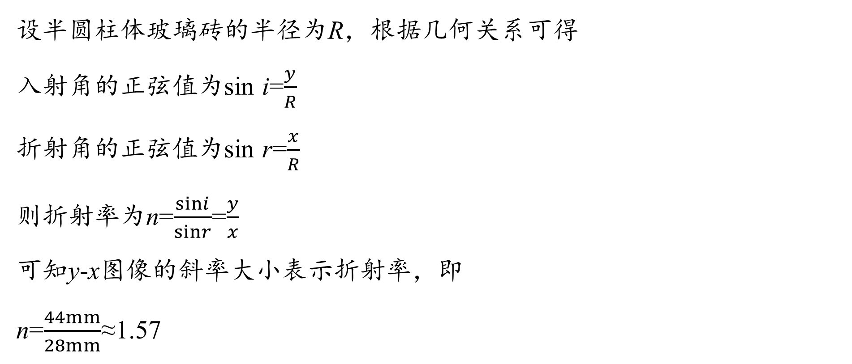
解析
设半圆柱体玻璃砖的半径为R，根据几何关系可得
入射角的正弦值为sin i=$\frac{y}{R}$
折射角的正弦值为sin r=$\frac{x}{R}$
则折射率为n=$\frac{sini}{sinr}$=$\frac{y}{x}$
可知y-x图像的斜率大小表示折射率，即
n=$\frac{44mm}{28mm}$≈1.57
答案
1
2
3
4
5

Slide 57
(3)若描画的半圆弧轮廓线半径略大于玻璃砖的实际半径，则折射率的测量结果 (填“偏大”“偏小”或“不变”)。
不变
解析
根据(2)中数据处理方法可知折射率与半径无关，若描画的半圆弧轮廓线半径略大于玻璃砖的实际半径，则折射率的测量结果不变。
答案
1
2
3
4
5

Slide 58
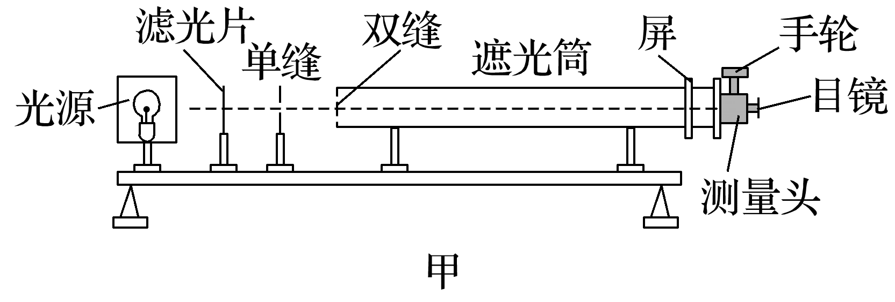
3.(2025·河南南阳市一模)某实验小组利用如图甲所示装置测量某单色光的波长。
答案
1
2
3
4
5

Slide 59
(1)该实验小组以线状白炽灯为光源，对实验装置进行调节，观察实验现象后总结出以下几点，其中说法正确的是 。
A.干涉条纹与双缝垂直
B.若使用间距更小的双缝，会使相邻明条纹中心间距离变小
C.若想增加从目镜中观察到的条纹个数，应将屏向远离双缝方向移动
D.若观察到屏上的亮度较暗且条纹不明显，可能是光源、单缝与遮光筒
不共轴所致
D
答案
1
2
3
4
5

Slide 60
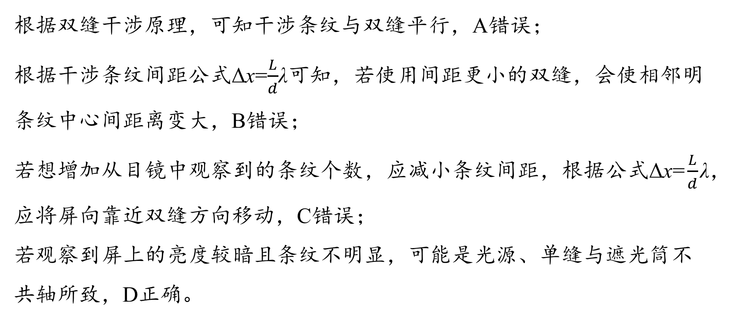
解析
根据双缝干涉原理，可知干涉条纹与双缝平行，A错误；
根据干涉条纹间距公式Δx=$\frac{L}{d}$λ可知，若使用间距更小的双缝，会使相邻明条纹中心间距离变大，B错误；
若想增加从目镜中观察到的条纹个数，应减小条纹间距，根据公式Δx=$\frac{L}{d}$λ，应将屏向靠近双缝方向移动，C错误；
若观察到屏上的亮度较暗且条纹不明显，可能是光源、单缝与遮光筒不共轴所致，D正确。
答案
1
2
3
4
5

Slide 61
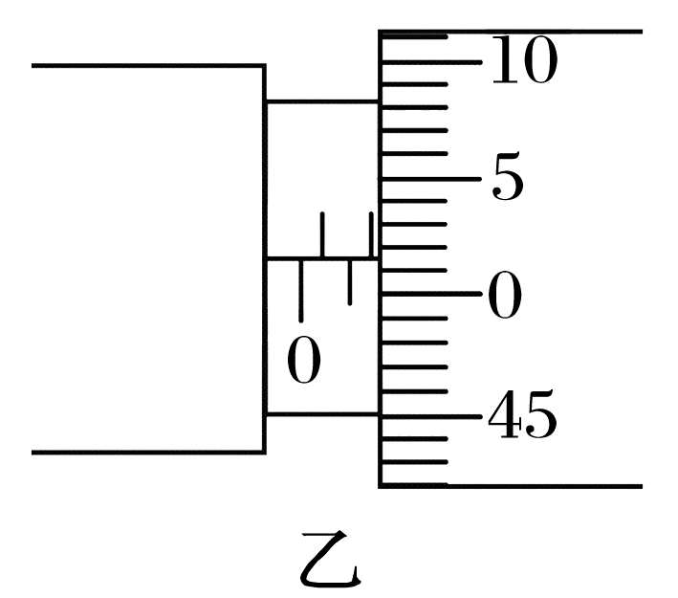
(2)该实验小组调整手轮使测量头的分划板中心刻线与某亮纹中心对齐，并将该亮纹定为第1条亮纹，此时手轮上的读数x₁= mm(如图乙所示)，接着再同方向转动手轮，使分划板中心刻线与第6条亮纹中心对齐，并读出对应的读数x₂=11.550 mm；
1.515
解析
根据螺旋测微器的固定刻度和可动刻度可知手轮上的读数为：1.5 mm+
0.01×1.5 mm=1.515 mm。
答案
1
2
3
4
5

Slide 62
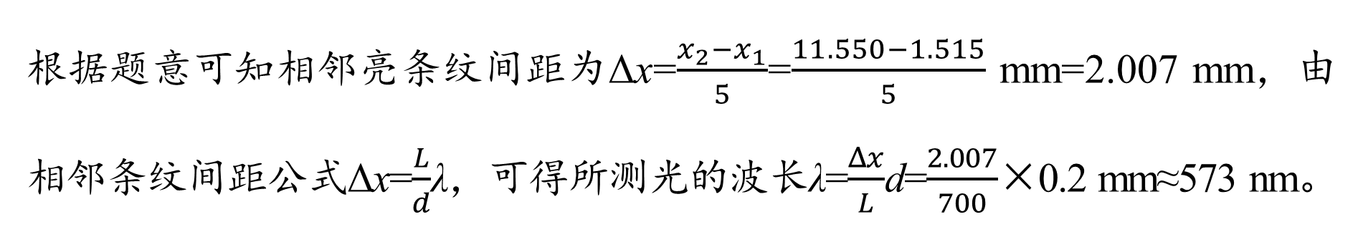
(3)若实验小组所用装置的双缝间距为d=0.2 mm，双缝到屏的距离为L=70 cm，则所测光的波长λ=______ nm
(保留三位有效数字)。
573
解析
根据题意可知相邻亮条纹间距为Δx=$\frac{x_{2}−x_{1}}{5}$=$\frac{11.550−1.515}{5}$ mm=2.007 mm，由相邻条纹间距公式Δx=$\frac{L}{d}$λ，可得所测光的波长λ=$\frac{Δx}{L}$d=$\frac{2.007}{700}$×0.2 mm≈573 nm。
答案
1
2
3
4
5

Slide 63
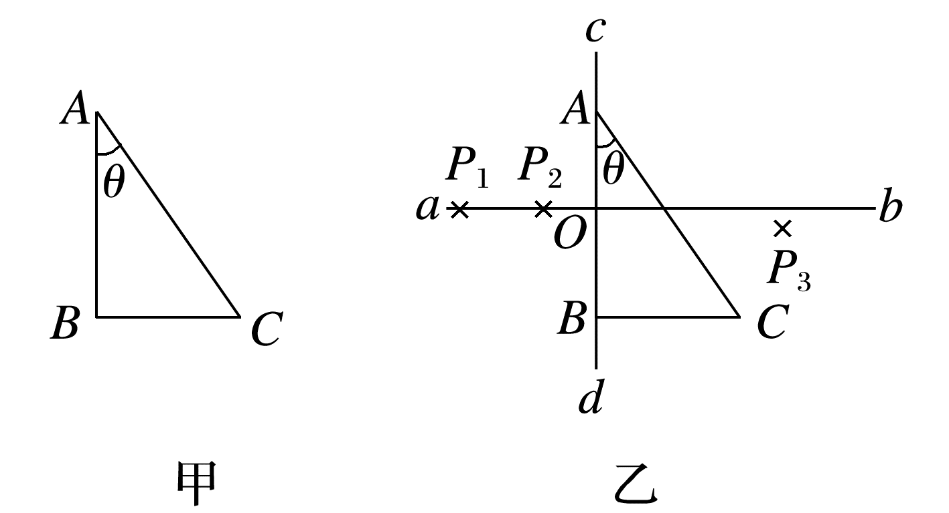
4.(2025·河北张家口市一模)某同学用“插针法”测量一直角三角形玻璃砖的折射率。如图甲所示为该玻璃砖的截面图，三角形ABC的顶角为θ且小于45°。
(1)主要实验步骤如下：
①水平放置的木板上铺一张白纸，在白纸上画一条直线ab，并画出其垂线cd，交于O点；
②将较长的直角面AB沿cd放置，并确定玻璃砖的另外两个光学面BC、AC，在白纸上描出玻璃砖的轮廓，俯视图如图乙所示；
答案
1
2
3
4
5

Slide 64
③在AB面左侧的直线ab上竖直插上大头针P₁、P₂，从AC侧透过玻璃砖观察P₁、P₂，插上大头针P₃，要求P₃能挡住 (选填“P₁”“P₂”或“P₁和P₂”)的虚像；
P₁和P₂
解析
要求P₁和P₂在一条光线上，该光线透过玻璃砖后过P₃，故P₃要能挡住P₁和P₂的像；
答案
1
2
3
4
5

Slide 65
④确定出射光线的位置 (选填“必需”或“不必需”)插第四枚大头针；
不必需
解析
过P₁和P₂的光线与AB垂直，即AB⊥P₁P₂，由于光垂直入射时传播方向不变，因此可确定AC边上的入射点O'，此时只需要找到折射光线上的一点(P₃的位置)即可确定出射光线，不需要插第四枚大头针；
答案
1
2
3
4
5

Slide 66
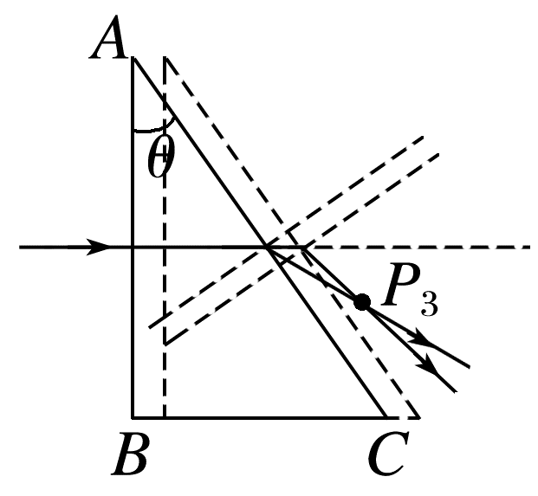

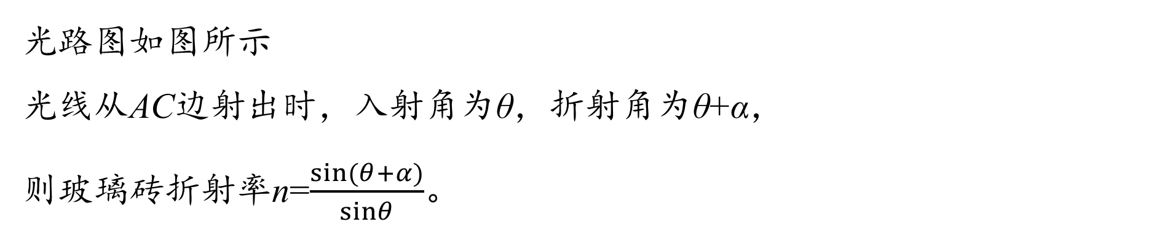
⑤撤去玻璃砖和大头针，测得出射光线与直线ab的夹角为α，则玻璃砖折射
率n= 。
$\frac{\left.sin(θ+α\right)}{sinθ}$
解析
光路图如图所示
光线从AC边射出时，入射角为θ，折射角为θ+α，
则玻璃砖折射率n=$\frac{sin(θ+α)}{sinθ}$。
答案
1
2
3
4
5

Slide 67
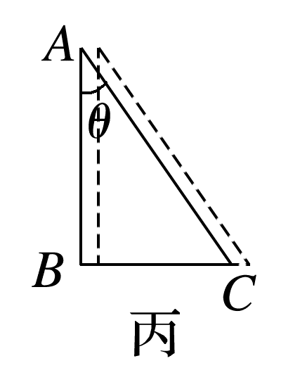
(2)描绘出玻璃砖轮廓后，玻璃砖的位置发生了微小的平移(移至图丙中的虚线处，底边仍重合)，但是该同学并未发现，仍然按照操作步骤③插上大头针P₃，在测量时他仍将△ABC作为实验中玻璃砖所处位置，则由此得到的该玻璃砖折射率的测量值 (选填“大于”“小于”或“等于”)真实值。
小于
解析
作出光路图如图，根据图像可知，实验测量的折射角变小，折射率变小。
答案
1
2
3
4
5

Slide 68
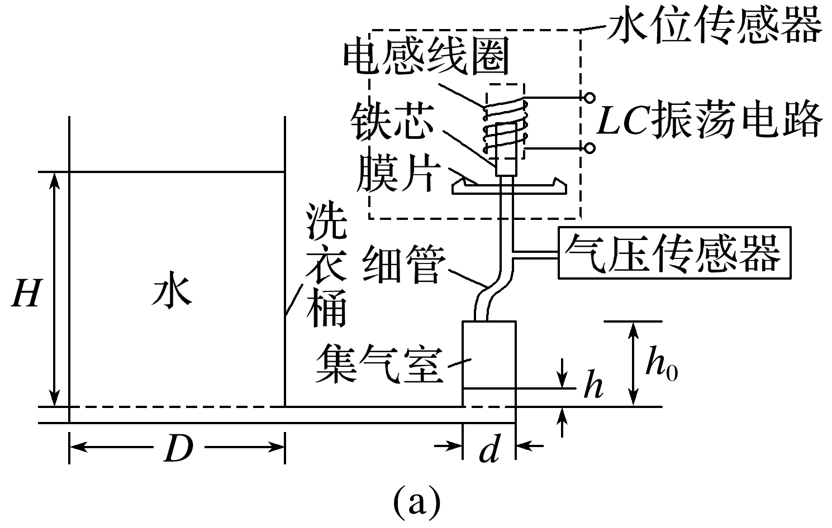
5.(2025·河北卷·12)自动洗衣机水位检测的精度会影响洗净比和能效等级。某款洗衣机水位检测结构如图(a)所示。洗衣桶内水位升高时，集气室内气体压强增大，铁芯进入电感线圈的长度增加，从而改变线圈的自感系数。洗衣机智能电路通过测定LC振荡电路的频率来确定水位高度。
某兴趣小组在恒温环境中对此装置进行实验研究。
(1)研究集气室内气体压强与体积的关系
①洗衣桶内水位H一定时，其内径D的大小 (填“会”或“不会”)影响集气室内气体压强的大小。
不会
答案
1
2
3
4
5

Slide 69
解析
集气室内气体压强等于桶内水位高度H和集气室进水高度的高度差产生的压强和大气压强之和，即p=p₀+ρg(H-h)可知其内径D的大小不会影响集气室内气体压强的大小；
答案
1
2
3
4
5

Slide 70
②测量集气室高度h₀、集气室内径d。然后缓慢增加桶内水量，记录桶内水位高度H和集气室进水高度h，同时使用气压传感器测量集气室内气体压强p。H和h数据如下表所示。
H/cm | 15.00 | 20.00 | 25.00 | 30.00 | 35.00 | 40.00 | 45.00 | 50.00
h/cm | 0.33 | 0.40 | 0.42 | 0.52 | 0.61 | 0.70 | 0.78 | 0.87
实验中使用同一把刻度尺对H和h进行测量，根据数据判断，测量_____
(填“H”或“h”)产生的相对误差较小。
H
答案
1
2
3
4
5

Slide 71
解析
由于实验中使用同一把刻度尺进行测量，分度值相同，根据数据分析，桶内水位高度H明显大于集气室内进水高度h，所以测量桶内水位高度H产生的相对误差较小；
答案
1
2
3
4
5

Slide 72
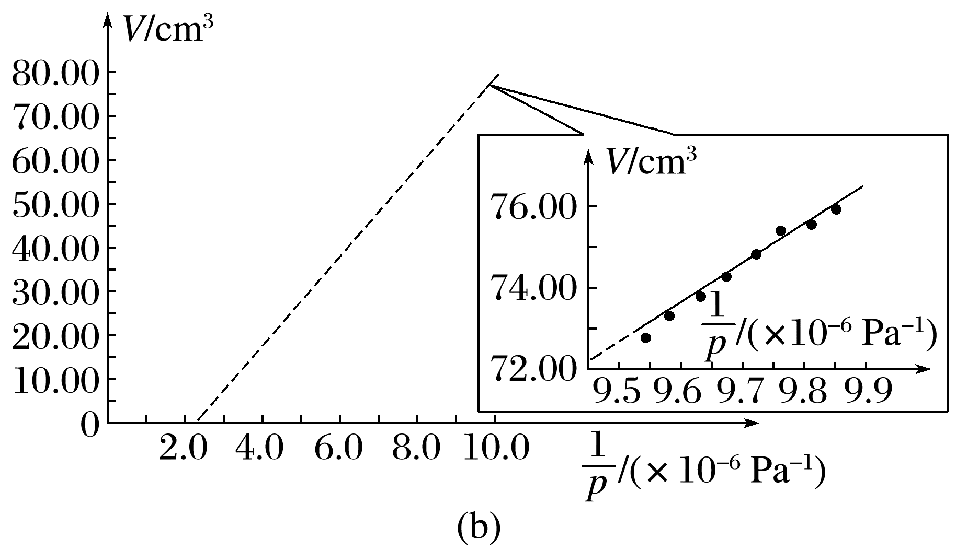
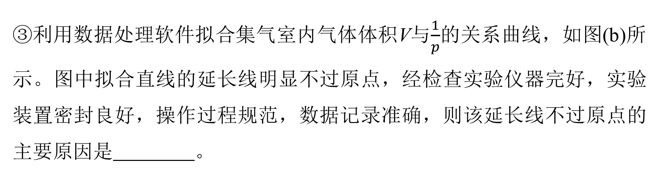
③利用数据处理软件拟合集气室内气体体积V与$\frac{1}{p}$的关系曲线，如图(b)所示。图中拟合直线的延长线明显不过原点，经检查实验仪器完好，实验装置密封良好，操作过程规范，数据记录准确，则该延长线不过原点的主要原因是 。
见解析
答案
1
2
3
4
5

Slide 73
解析
该延长线不过原点的主要原因是与集气室相连的细管中的气体被忽略不计，导致集气室气体体积V相比于实际气体体积偏小。
答案
1
2
3
4
5

Slide 74
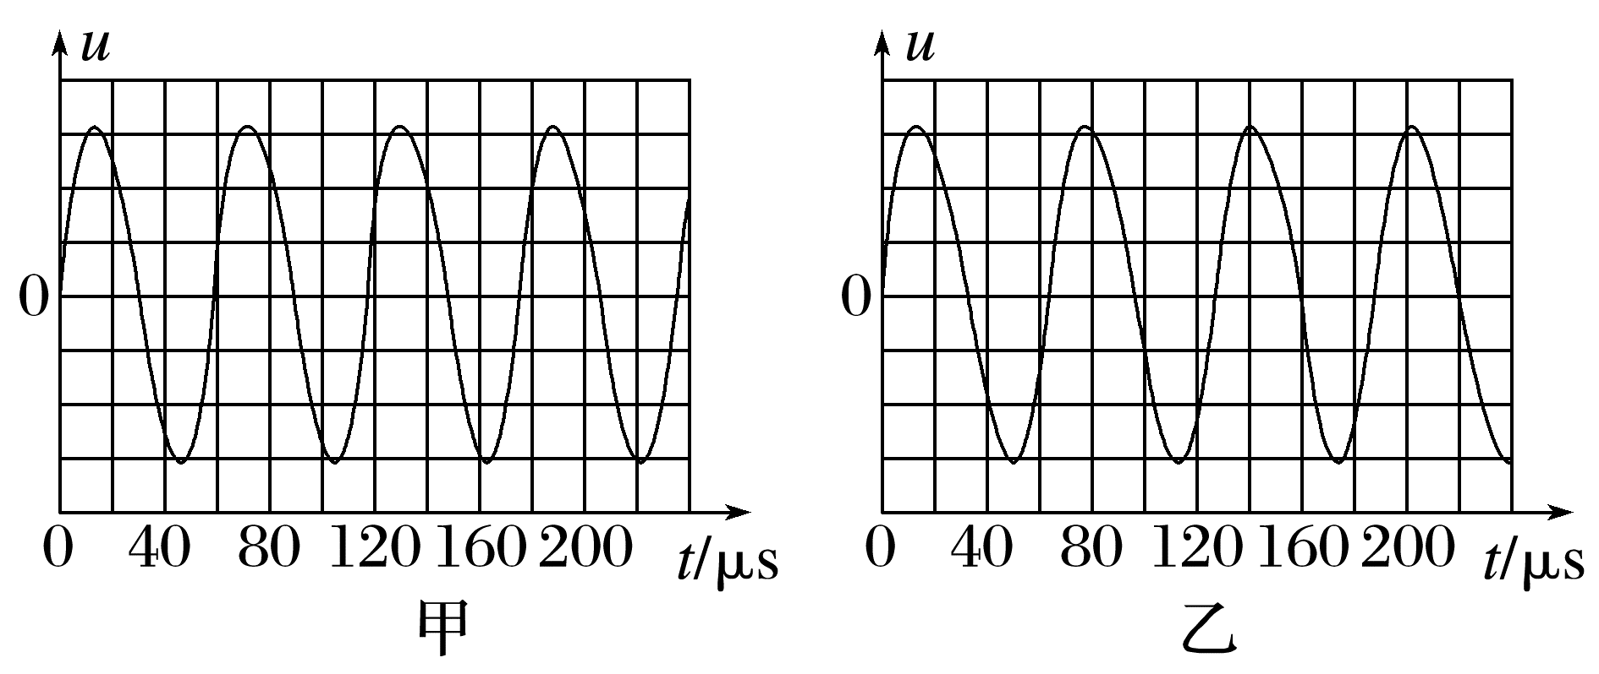
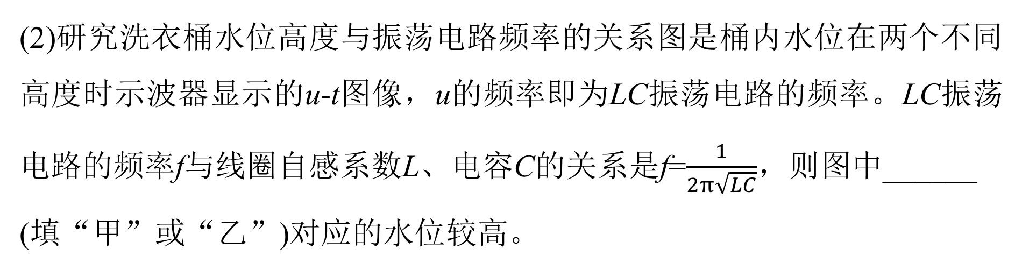
(2)研究洗衣桶水位高度与振荡电路频率的关系图是桶内水位在两个不同高度时示波器显示的u-t图像，u的频率即为LC振荡电路的频率。LC振荡电路的频率f与线圈自感系数L、电容C的关系是f=$\frac{1}{2π\sqrt{LC}}$，则图中______
(填“甲”或“乙”)对应的水位较高。
乙
答案
1
2
3
4
5

Slide 75
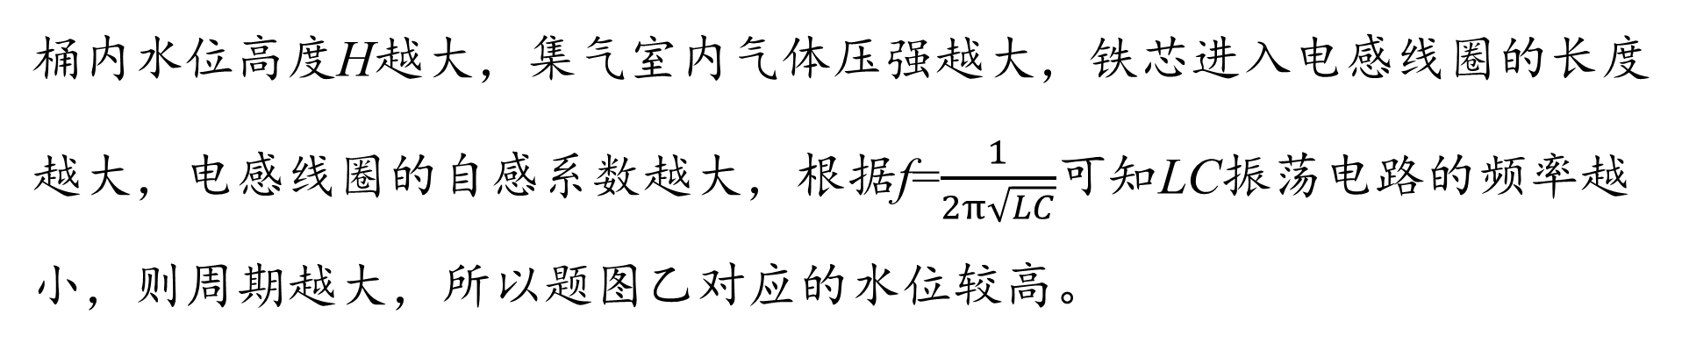
解析
桶内水位高度H越大，集气室内气体压强越大，铁芯进入电感线圈的长度越大，电感线圈的自感系数越大，根据f=$\frac{1}{2π\sqrt{LC}}$可知LC振荡电路的频率越小，则周期越大，所以题图乙对应的水位较高。
答案
1
2
3
4
5
返回

Slide 76
大二轮专题复习
THANKS
本课结束

